Slide 1
SNS PROJECT

Slide 2

목차
SNS 프로젝트
1
2
3
4
프로젝트 개요
팀 구성 및 역할
프로젝트 수행 과정
프로젝트 수행 결과

Slide 3
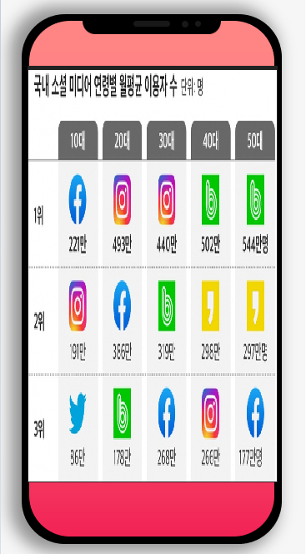


SNS 사용 추이
ABC님이 회원님을 팔로우 하기 시작했습니다.
ABC님이 회원님을 팔로우 하기 시작했습니다.
ABC님이 회원님을 팔로우 하기 시작했습니다.
ABC님이 회원님을 팔로우 하기 시작했습니다.

Slide 4
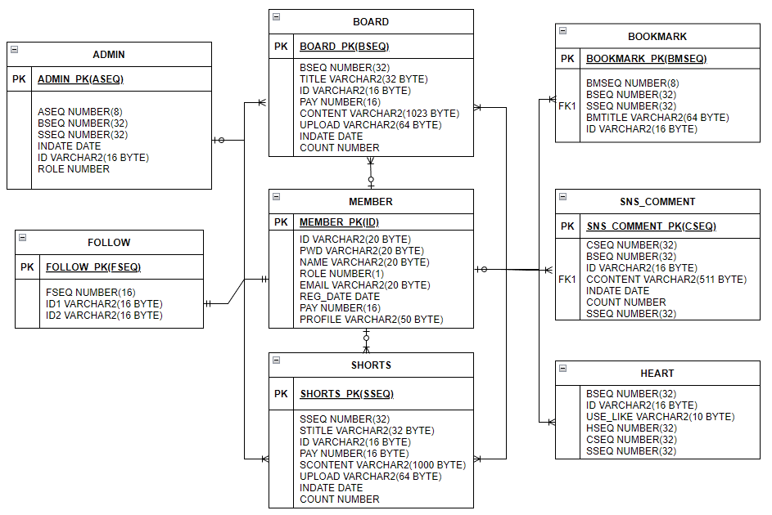
ER 다이어그램
PPT PRESENTATION
Enjoy your stylish business and campus life with BIZCAM

Slide 5

서비스 구조
회원가입
아이디 /비밀번호 찾기
관리자 페이지
비회원
로그인
관리자
일반회원
광고요청
친구 추천
게시글
쇼츠 게시물
광고 게시물
일반 게시물

Slide 6
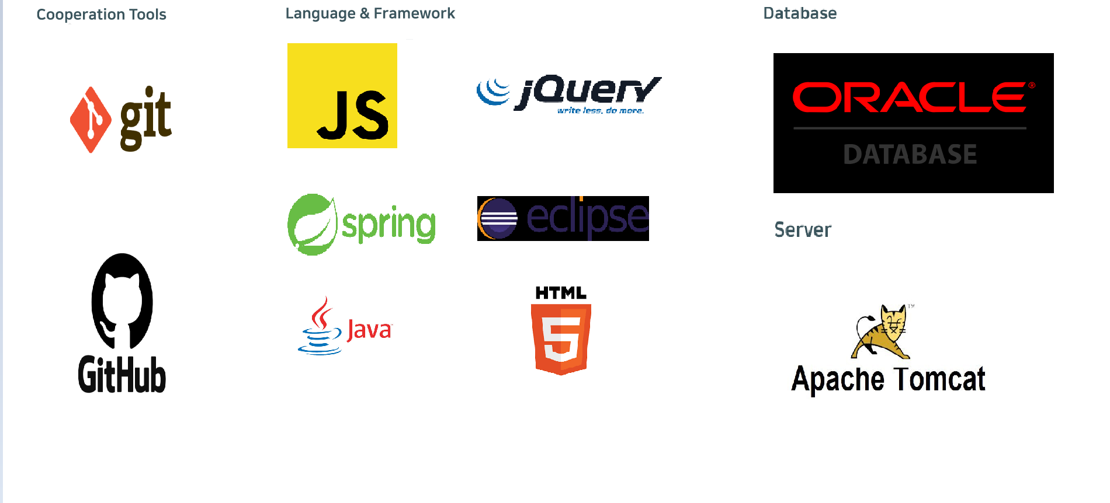
사용 기술

Slide 7
프로젝트 담당 역할
양준혁
김경석
최진혁
박지수
김서진
데이터베이스 설계
광고 게시글 랜덤화
쇼츠 댓글
게시글 북마크
쇼츠 북마크
북마크 리스트
북마크 삭제 기능
프롬프트 북마크 제목 입력
팔로우
팔로우 리스트
팔로워 리스트
광고 게시글
일반 게시글
게시글 검색 기능
게시글 작성자 본인일 경우 수정,삭제
게시판 화면 스타일 (…)클릭 시 다용도 기능 구현
마이페이지
좋아요 북마크 기능
광고 요청
게시글 좋아요
게시글 댓글
댓글 좋아요
댓글 작성자 본인일 경우 수정,삭제
홈화면 쇼츠 스토리
쇼츠 좋아요
댓글 숨기기 버튼
마이페이지 프로필 편집
프로필 편집시 비밀번호 확인 기능
로그인
회원가입
아이디 찾기
비밀번호 찾기
아이디 확인
비밀번호 확인
회원가입 프로필
관리자 로그인
광고 게시글
일반 게시글
광고 요청
쇼츠 게시글
쇼츠 광고 게시글
쇼츠 검색
쇼츠 마우스 오버
쇼츠 상세보기

Slide 8
수행 기간
프로젝트 주제 및 기능 분석,
요구사항 명세서 작성 및 테이블 구성
로그인, 회원가입, 게시물,
쇼츠 등 틀 구성
중복된 기능 등 보완 사항 확인 후 수정
사전기획 및 프로젝트 구성
메인 jsp 작성
기능 보완 작업
프로젝트 종료
2023.01.16
2023.01.26
2023.02.13
2023.02.21
2023.01.24
2023.01.31~
2023.02.16
개발 환경 설정
및 DB설계
메인 기능 구현
시스템 안정화 작업
Spring 구성,
톰캣 설정 및
테이블 작성
Service,
Controller
메인 기능 구현
오류 사항 및
시스템 안정화 확인 및 점검

Slide 9
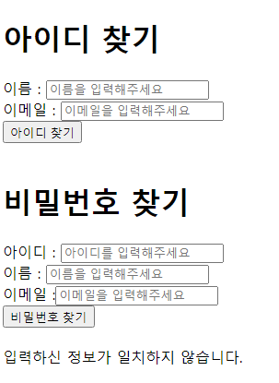
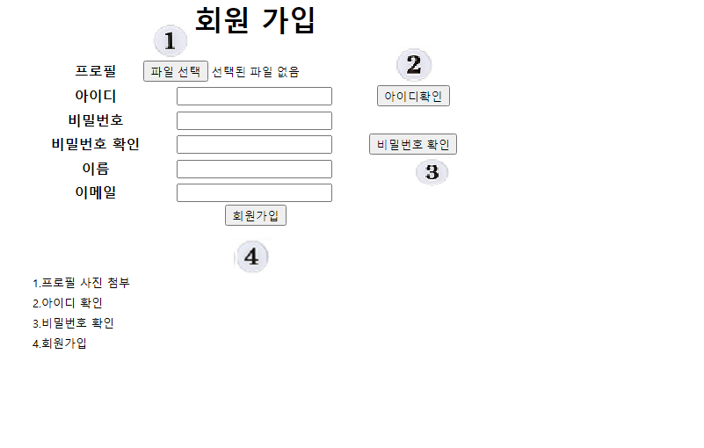
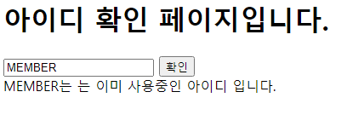
결과

Slide 10
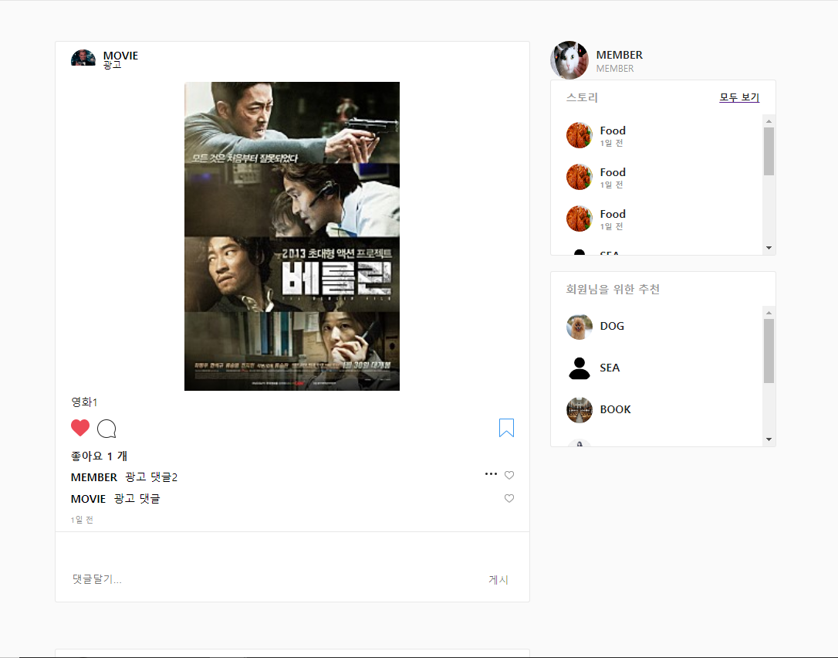
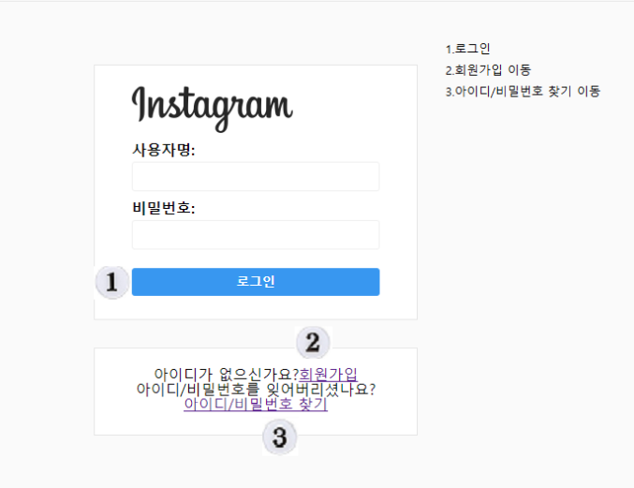
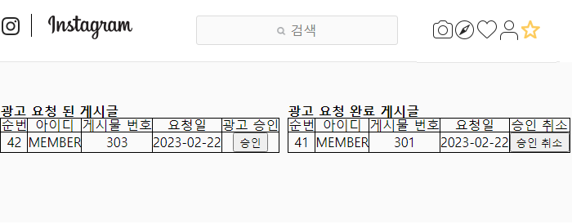
결과
홈
로그인 화면
관리자 페이지
로그인 화면창
회원가입 : 아이디가 없는 회원의 가입
아이디/비밀번호 찾기 : 잊었던 아이디/비밀번호 찾기

Slide 11
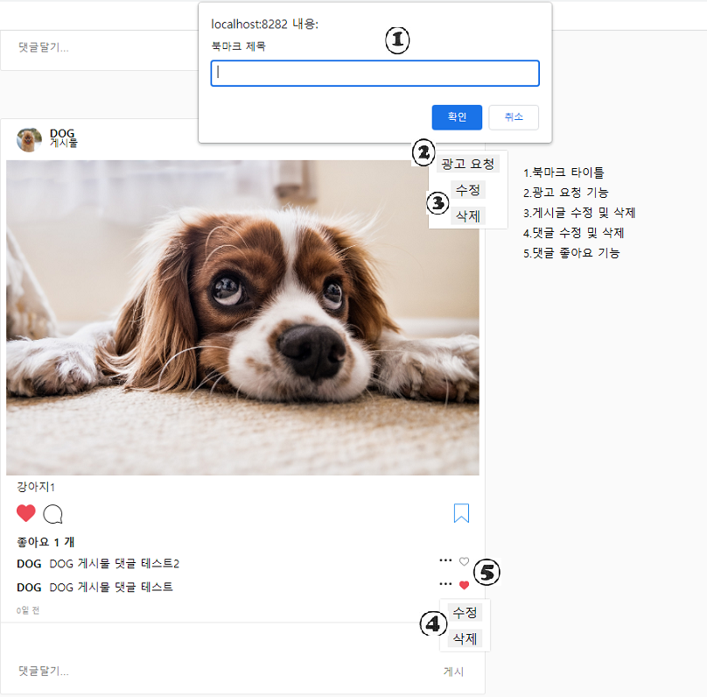
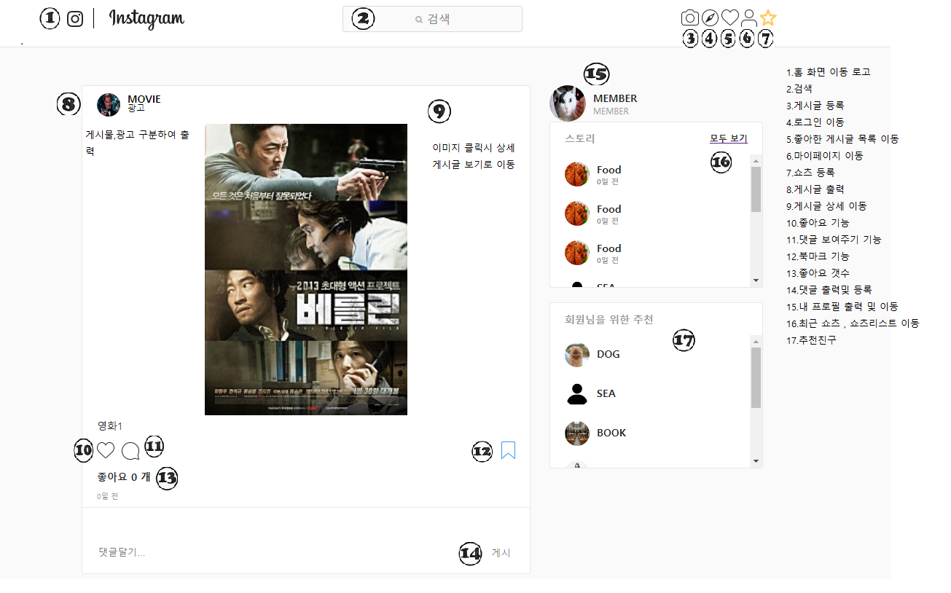
결과

Slide 12
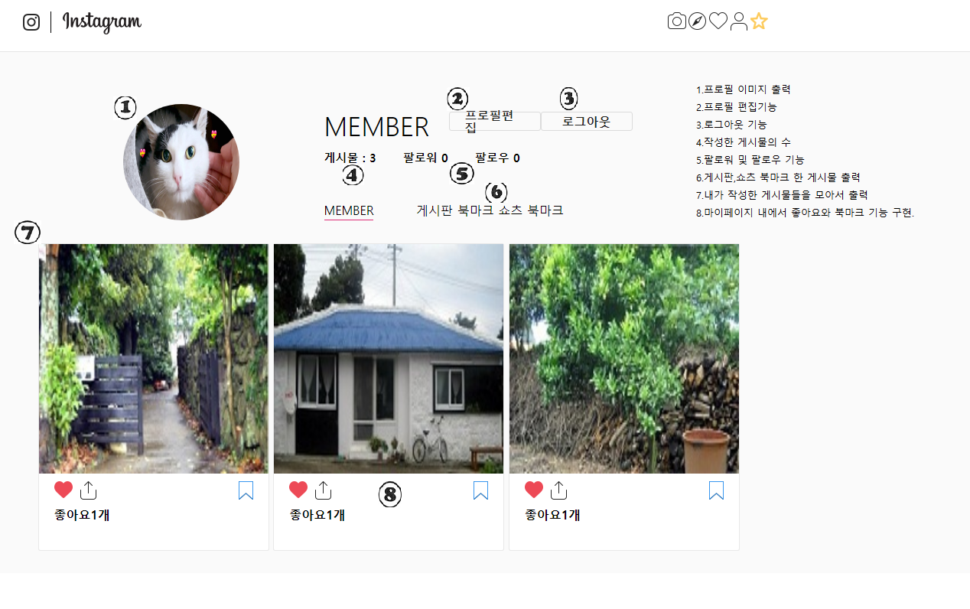
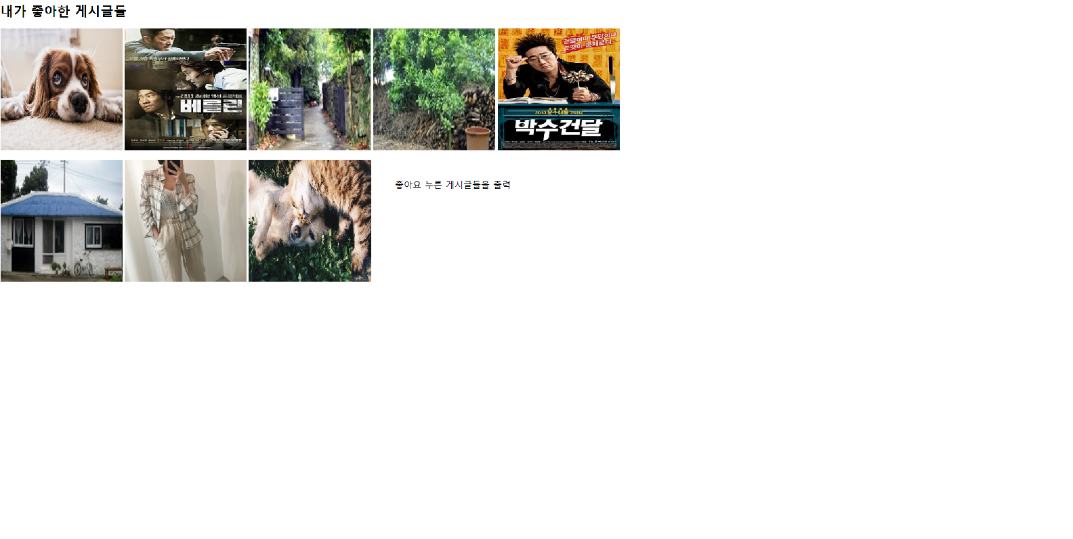
결과

Slide 13
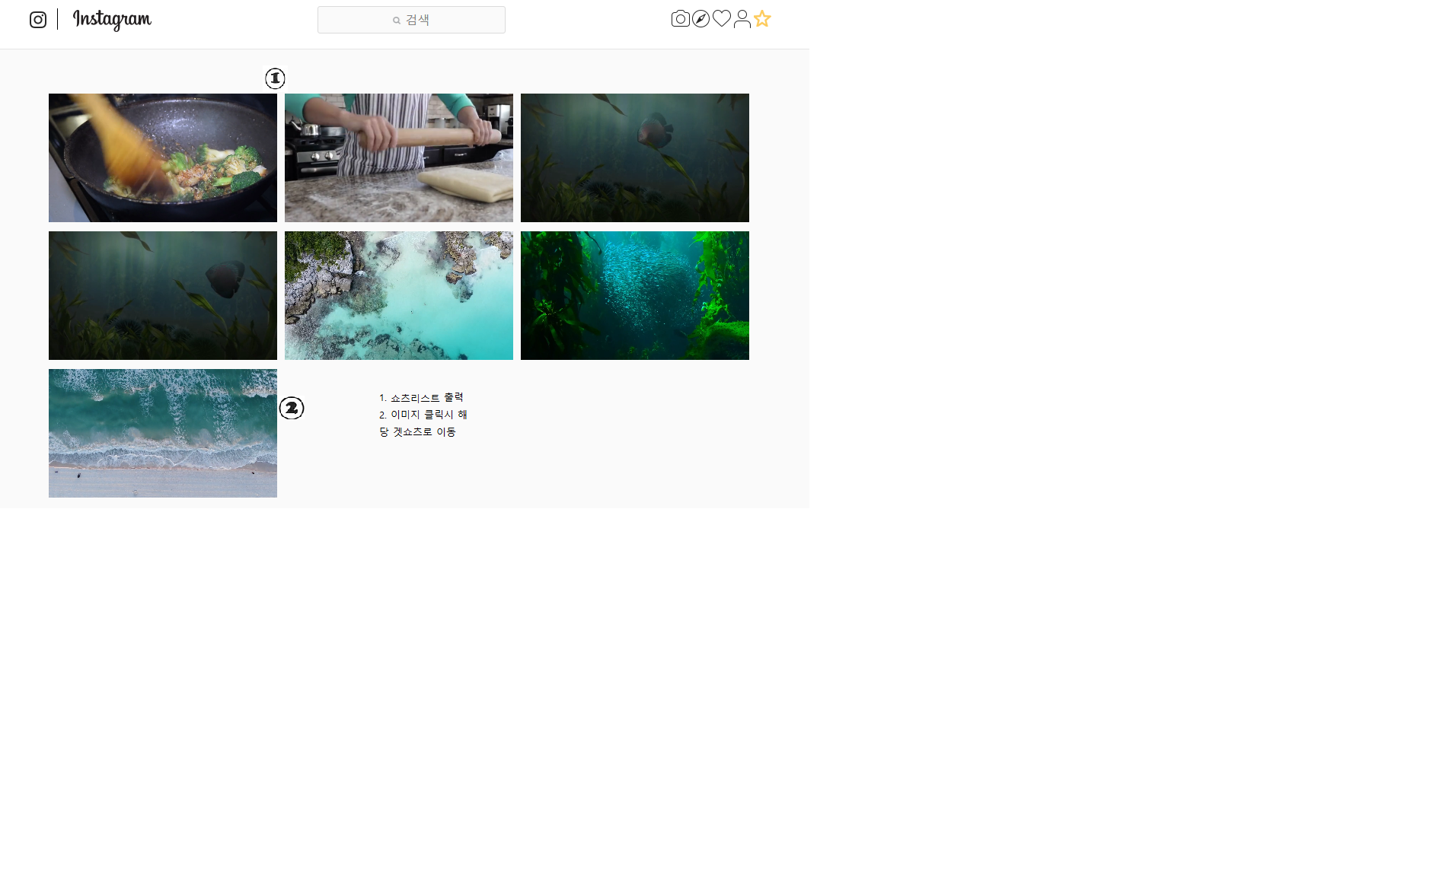
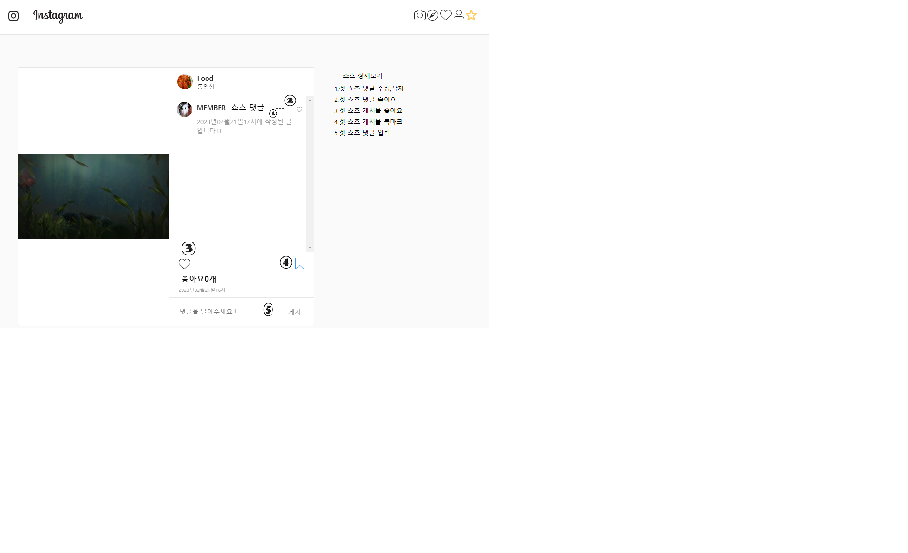
결과

Slide 14
느낀점
이름 | 느낀점
지수 | 느낀점 : 프로젝트를 진행하면서 부딪히는 부분들을 점차 깨닫고 서로 서로 협력하는 부분을 배운것 같아 팀원들에게 감사합니다.
경석 | 기능들을 찾으면서 많은 것들을 알아가게 되고 부족한 부분을 채워주는 느낌을 받았으며 저에게 많은 도움이 되었던 것 같습니다. 아직 모르는 부분도 많지만 프로젝트를 하면서 재미를 보았고 더 많은 것들을 해보고 싶다 생각이 들었습니다.
진혁 | 배운 것들을 활용해서 프로젝트에 사용하여 실제로 작동하는 프로그램을 만들어가는 과정들을 경험해 볼 수 있어 의미가 있었고 팀원들과 많은 대화와 업무의 분배 ,협력 의 중요성을 깨달았다.
준혁 | 좋은 팀원들과 함께 할 수 있었음에 너무나 감사하다. 협업하는 매 순간이 즐거웠고, 새로운 기능을 구현하는 매 순간이 설레었으며, 새로운 지식을 얻을 때 마다 짜릿했다. 이 경험을 통해 프로젝트를 진행하는 것이 얼마나 즐거운 일인지 깨달았다. 다음 프로젝트가 기다려지게 만들 정도로 행복한 시간이었다.
서진 | 느낀점 - 부족한 부분을 더 공부해야겠다. 다음에 다른 프로젝트를 하게 된다면 시간을 좀 더 아껴서 써야겠다. 시간이 많은 거 같았는데 순식간에 한달이 지났다.

